Slide 1






Treinamento PHP – Estruturas de Controle
Kilderson Sena
facebook.com/kilderson.sena
dersonsena@gmail.com
@derson_sena

Slide 2
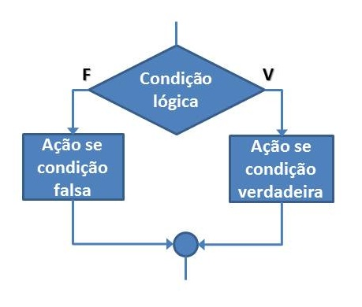


IF / ELSE / ELSEIF

Slide 3

Mão no Código !
Abra a sua IDE de desenvolvimento e escreva o seguinte código:
Arquivo 01 | Arquivo 02

Slide 4
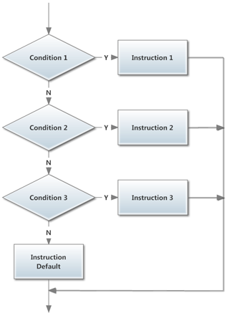
SWITCH / CASE / BREAK

Slide 5
Mão no Código !
Abra a sua IDE de desenvolvimento e escreva o seguinte código:
Arquivo 01

Slide 6
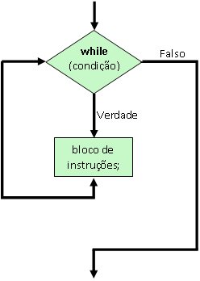
Loops - WHILE

Slide 7
Mão no Código !
Abra a sua IDE de desenvolvimento e escreva o seguinte código:
Arquivo 01

Slide 8
Loops – DO WHILE

Slide 9
Mão no Código !
Abra a sua IDE de desenvolvimento e escreva o seguinte código:
Arquivo 01

Slide 10
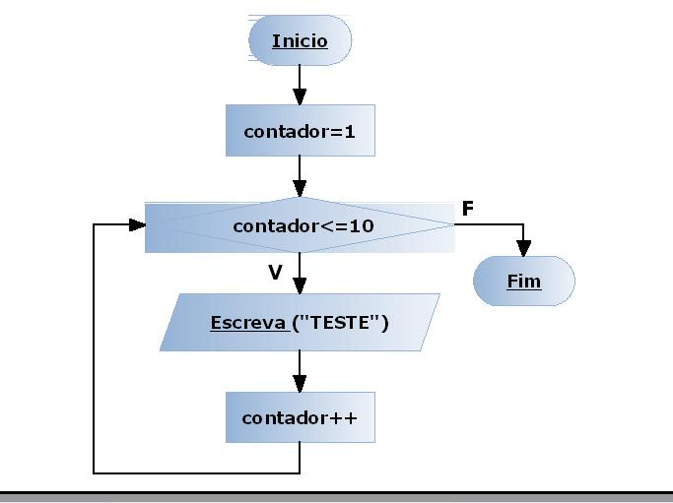
Loops – FOR

Slide 11
Mão no Código !
Abra a sua IDE de desenvolvimento e escreva o seguinte código:
Arquivo 01

Slide 12
Loops – FOREACH
foreach (array_expression as $VALOR)
….
foreach (array_expression as $CHAVE => $VALOR)
…

Slide 13
Mão no Código !
Abra a sua IDE de desenvolvimento e escreva o seguinte código:
Arquivo 01

Slide 14

Exercício (5 min)
Escreva um programa que escreva os números de 1 a 1500, no formato:
Número 1
Número 2
...

Slide 15
Exercício (15 min)
Crie 1 array, com no mínimo 3 elementos, chamado $idiomas, sendo a chave do elemento o nome de um país abreviado e seu valor um texto de saudação da respectiva língua.
Cria outra variável chamada $lingua com o valor de uma das chaves do array. Dependendo do valor da variavel, o programa deve imprimir:
Meu idioma é {NOME DO IDIOMA}, {VALOR DO ARRAY}!

Slide 16
Exercício (10 min)
Crie um array chamado "cursos" que armazene as seguintes informações:
- nome
- data
- carga horária
- local
Utilize strings para os índices do array.
Utilize foreach para imprimir o array neste formato:
Nome do curso: PHP 5 - 14/05/2013 (16h) - IwTraining

Slide 17
Exercício (15 min)
Defina um array que armazene um conjunto de cidades e suas respectivas populações, de acordo com o exemplo abaixo. Gere uma saída HTML que exiba todas essas informações, além da soma da população de todas as cidades.
Dallas (1.118.580)
Chicago (2.896.016)
New York (8.008.278)
Detroid (951.270)
Phoenix (1.321.045)

